Slide 1
リハサロン鳥越通信
西暦2019年
Rehabilitation
平成31年
新年号
（№54）
Letter ～手紙～
And Salon
恭賀新年
新しい年が皆様にとって
希望にあふれる一年になりますよう
心よりお祈り申し上げます

Slide 2
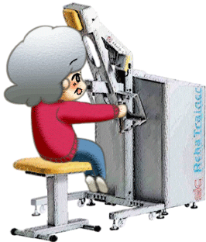
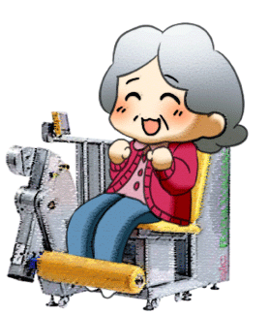
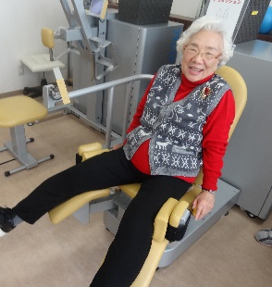
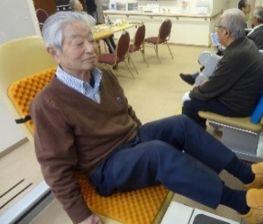
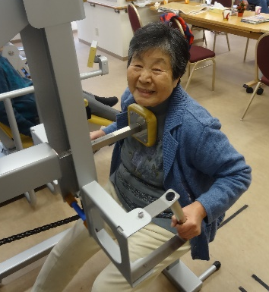
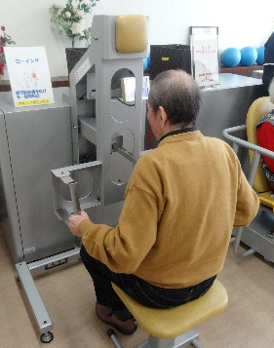
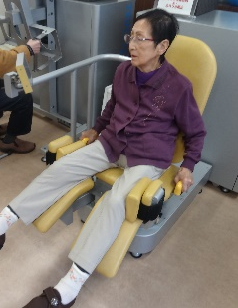
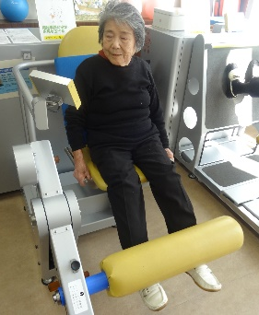
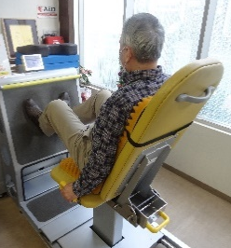
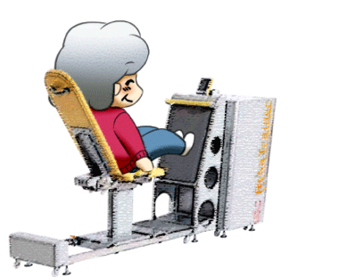
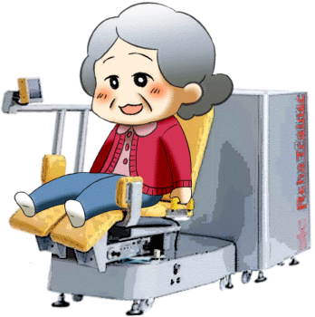
あけましておめでとうございます
平成31年🐗亥年
亥年は新たな生命が宿る年。
成果を出すべく猪突猛進！
リハトレーナーで目標へ向かって
突き進む年にしましょう。
介護保険事業所指定番号：1370603308
TEL:03-5823-4777
介護予防運動デイサービス
リハサロン鳥越
FAX:03-5823-4779
〒111-0054 東京都台東区鳥越1丁目27－８ マストライフ鳥越１Ｆ
HP
http://www.rehasalon.com
担当者：阿邊・松浦
mail
w-ito@sic-tky.com
株式会社

